Slide 1
Clase N °8
Regresión logística y Clasificación
Laboratorio de Datos
20 de Abril 2021

Slide 2
Motivación
Problemas como:
mora:
Ingresos, antecedentes previos de clientes vs van a caer en mora o no

Slide 3
Motivación
Problemas como:
mora:
Ingresos, antecedentes previos de clientes vs van a caer en mora o no
decisiones médicas de urgencia:
llega paciente a una guarda, luego de pocos estudios se lo lleva a intensivos o no

Slide 4
Motivación
Problemas como:
mora:
Ingresos, antecedentes previos de clientes vs van a caer en mora o no
decisiones médicas de urgencia:
llega paciente a una guarda, luego de pocos estudios se lo lleva a intensivos o no
el clima:
dadas las temperaturas y la humedad, lloverá o no lloverá

Slide 5
Motivación
Tenemos entonces:
x₁, x₂ características numéricas
y una etiqueta categórica (binaria en ppio)
x₂
Alguna categoría
Alguna otra
x₁

Slide 7
Temario
La hipótesis de representación
La frontera de decisión
La búsqueda de coeficientes
La regresión múltiple
Un poquito de colab

Slide 8
La hipótesis de representación
Supongamos el problema de clasificación que sigue:
Paga todo
Sólo el mínimo
ingresos

Slide 9
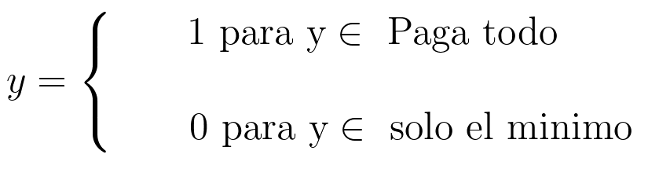
La hipótesis de representación
Supongamos el problema de clasificación que sigue:
Llevemos las categorías a la representación binaria
Paga todo
1
0
ingresos
Sólo el mínimo

Slide 10

La hipótesis de representación
¿Qué pasa si tratamos de ajustar con una lineal?
Paga todo
1
0
ingresos
Sólo el mínimo
Notes:
Dibujamos la línea en vivo, y discutimos los problemas en conjunto. Predecimos valores más altos y negativos, que al pensarlos como probabilidades, pierden todo sentido. Un punto neuvo puede generar totalmente otra recta

Slide 11
La hipótesis de representación
¿Qué pasa si tratamos de ajustar con una lineal?
Paga todo
1
0
ingresos
Sólo el mínimo

Slide 12
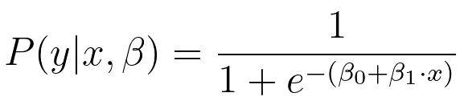

La hipótesis de representación
función sigmoidea
Pensemos a f como una probabilidad y usemos una función con imagen acotada entre cero y uno
1
0
x

Slide 13
La hipótesis de representación
función sigmoidea
y
1
0.5
0
0
x
Notes:
Acá hablamos un poco de la sigmoidea y nos convencemos de que es una función que cumple con los requisitos del caso

Slide 14
La hipótesis de representación
función sigmoidea
Entonces, el modelo nos permite encontrar la probabilidad de que, dadas ciertas características y parámetros, el registro corresponda a la categoría 1
Situamos una probabilidad quiebre en 0.5
1
0.5
0
x

Slide 15


La frontera de decisión
Trabajemos entonces con la probabilidad de corte en 0.5^{[1]}
[1] Si tomáramos otro valor, tendríamos una modificación en 𝛽₀. Al margen, esto es un hiperparámetro del modelo

Slide 16
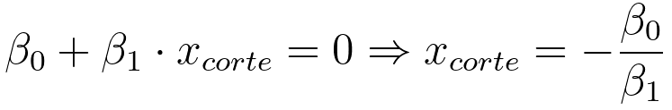

La frontera de decisión
Trabajemos entonces con la probabilidad de corte en 0.5^{[1]}
[1] Si tomáramos otro valor, tendríamos una modificación en 𝛽₀. Al margen, esto es un hiperparámetro del modelo

Slide 17
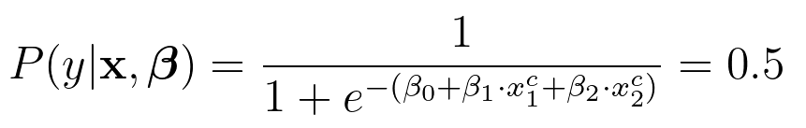

La frontera de decisión - Más de una característica
Trabajemos entonces con la probabilidad de corte en 0.5^{[1]}
[1] Si tomáramos otro valor, tendríamos una modificación en 𝛽₀. Al margen, esto es un hiperparámetro del modelo

Slide 18
La frontera de decisión - Más de una característica
Trabajemos entonces con la probabilidad de corte en 0.5^{[1]}
x₂
x₁
[1] Si tomáramos otro valor, tendríamos una modificación en 𝛽₀. Al margen, esto es un hiperparámetro del modelo

Slide 19
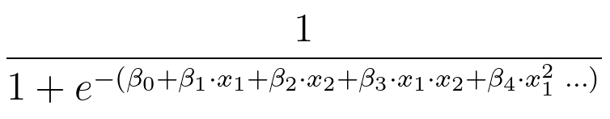
¿Esto termina acá?
No, al igual que con la regresión lineal, podemos proponer polinomios de la pinta:
x₂
x₁

Slide 21
La búsqueda de coeficientes - Máxima verosimilitud
A diferencia de lo que teníamos en el caso lineal, acá no tenemos cuadrados mínimos.

Slide 22
La búsqueda de coeficientes - Máxima verosimilitud
A diferencia de lo que teníamos en el caso lineal, acá no tenemos cuadrados mínimos.
Utilizamos entonces conceptos de probabilidad.

Slide 23
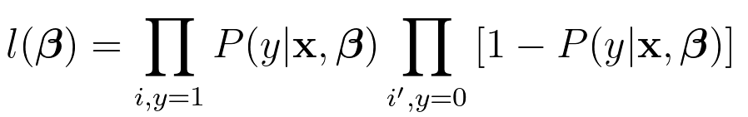
La búsqueda de coeficientes - Máxima verosimilitud
A diferencia de lo que teníamos en el caso lineal, acá no tenemos cuadrados mínimos.
Utilizamos entonces conceptos de probabilidad.
Buscamos minimizar el producto de probabilidades de que a cada punto se le asigne la categoría correcta

Slide 24
La clasificación múltiple
¿Qué pasa si tenemos más de dos posibles categorías?

Slide 25
La clasificación múltiple
¿Qué pasa si tenemos más de dos posibles categorías?
mora:
paga el total, paga una parte, paga el mínimo
decisiones médicas de urgencia:
puede esperar, terapia intermedia, terapia intensiva
el clima:
llueve, nublado, no llueve
x₂
A
B
C
x₁

Slide 26

La clasificación múltiple - Uno contra todos
Vamos a pensar en una comparación binaria para cada categoría:
Que pertenezca a A o no.
x₂
A
~A
~A
x₁

Slide 27

La clasificación múltiple - Uno contra todos
Vamos a pensar en una comparación binaria para cada categoría:
Que pertenezca a A o no.
Que pertenezca a B o no.
x₂
~B
B
~B
x₁

Slide 28

La clasificación múltiple - Uno contra todos
Vamos a pensar en una comparación binaria para cada categoría:
Que pertenezca a A o no.
Que pertenezca a B o no.
Que pertenezca a C o no.
x₂
~C
~C
C
x₁

Slide 29
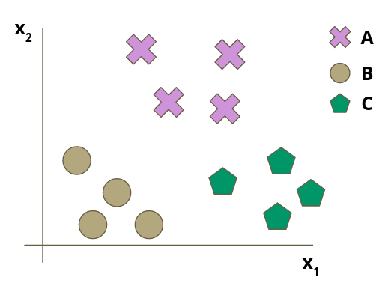
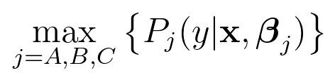
La clasificación múltiple - Uno contra todos
Vamos a pensar en una comparación binaria para cada categoría:
Que pertenezca a A o no.
Que pertenezca a B o no.
Que pertenezca a C o no.
Nos quedamos con la categoría según cuál sea el

Slide 30
Un poquito de colab

